Slide 1
ΔΙΑΧΕΙΡΙΣΗ ΚΙΝΔΥΝΩΝ ΚΑΙ ΠΡΟΛΗΠΤΙΚΗ ΣΥΝΤΗΡΗΣΗ ΣΥΛΛΟΓΩΝ ΚΑΙ ΜΝΗΜΕΙΩΝ
ΒΑΣΙΛΕΙΟΣ ΛΑΜΠΡΟΠΟΥΛΟΣ
E-mail: blabro@uniwa.gr
Website: www.vlampropoulos.gr

Slide 2
Ασφάλεια εστί το προνοείν και το προλαμβάνειν.
Το δε προλαμβάνειν κρείττον εστί του θεραπεύειν.
Ιπποκράτης

Slide 3
Το τμήμα της πρόληψης αφορά όλες τις ενέργειες που πραγματοποιεί το ίδρυμα προκειμένου να αποφευχθούν τα καταστροφικά αποτελέσματα που μπορεί να επιφέρουν γεγονότα όπως:
σεισμοί,
φωτιές,
πλημμύρες,
ανθρώπινοι παράγοντες όπως βανδαλισμοί και κλοπές,
βλάβες από υπηρεσίες κοινής ωφέλειας,
κοινωνικές αναταραχές,
τρομοκρατικές ενέργειες,
ιατρικά επείγοντα,
πολεμικές συρράξεις.

Slide 4
ΥΓΡΑΣΙΑ

Slide 11
Υγρομετρικός ή ψυχρομετρικός χάρτης.

Slide 12
Διάγραμμα με το οποίο υπολογίζεται η ποσότητα νερού που ελευθερώνεται κατά την ψύξη μιας ποσότητας αέρα, υπό σταθερή περιεκτικότητα σχετικής υγρασίας.

Slide 16
ΠΛΗΜΜΥΡΕΣ

Slide 17
Οι πλημμύρες αποτελούν τη δεύτερη πιο συχνή φυσική καταστροφή, μετά τις δασικές πυρκαγιές. Οι πλημμύρες σε κάποιο ίδρυμα μπορεί να προκύψουν είτε ως επακόλουθο βλάβης σε κάποια από τις κατασκευές - εγκαταστάσεις του κτηρίου (μπορεί, δε, να είναι μεγάλης ή μικρής έκτασης) ή από ισχυρές καταιγίδες, ισχυρές χιονοπτώσεις, από το ανέβασμα της στάθμης των ποταμών ή από το λιώσιμο χιονιού, από σεισμούς αλλά και από πυρκαγιές ως παρελκόμενο αποτέλεσμα της κατάσβεσης η διαφόρων βλαβών που προκύπτουν κατά την διάρκεια της καταστολής.
Συμβαίνει επίσης από υποχώρηση φραγμάτων και στην περίπτωση αυτή οι συνέπειες είναι πολύ μεγάλες.
Η πλημμύρα από φυσικά αίτια μπορεί να παρουσιάζει βραδεία εξέλιξη ή να ανήκει στην κατηγορία της ξαφνικής πλημμύρας που είναι και το πιο συνηθισμένο φαινόμενο στην Ελλάδα.
Στον Ελληνικό χώρο οι πλημμύρες οφείλονται κυρίως σε καταρρακτώδεις βροχές, που συνοδεύουν τη διέλευση υφέσεων.

Slide 18
Αίτια καταστροφής από πλημμύρες:
Υπερχειλίσεις ποταμών.
Ισχυρές καταιγίδες.
Σεισμοί.
Φωτιά (η κατάσβεση και χρήση πυροσβεστικών μέσων δύναται να προκαλέσουν αντίστοιχες με μιας πλημμύρας, ζημιές σε συλλογές).
Προβληματικές εγκαταστάσεις αποχέτευσης - υδροδότησης.
Προβλήματα κατασκευής του κτηρίου: ανοίγματα σε τοίχους, οροφές, παράθυρα και πόρτες χωρίς μόνωση.
Ακατάλληλοι τρόποι έκθεσης και αποθήκευσης των αντικειμένων.

Slide 19
Ζημιές που μπορεί να προκαλέσει μια πιθανή πλημμύρα.
Απώλειες ανθρώπινων ζωών.
Καταρρεύσεις ή μετακινήσεις κτηρίων από εισχωρήσεις νερού στα θεμέλια. Επιπλέον καταστροφές σε εγκαταστάσεις και εξοπλισμούς.
Το νερό πιθανό να παρασύρει μπάζα, λύματα κ.ά. τα οποία προκαλούν επιπρόσθετες καταστροφές σε ευαίσθητα στο νερό υλικά όπως οργανικά.
Έργα τέχνης σε χαρτί, χειρόγραφα, αντικείμενα από ελεφαντόδοντο και οστά, υφάσματα, γούνες, αντικείμενα από φτερά και πούπουλα, αντικείμενα από ξύλο υφίστανται ευθραυστότητα, ξεθώριασμα, ξέβαμμα βαφών ή ακόμα και ολοκληρωτική καταστροφή.

Slide 20
Ακόμα μπορεί να προκληθεί,
απώλεια ψηφιακών αποθηκευμένων καταγραφών του ιδρύματος,
απώλεια/καταστροφές σε ανόργανα υλικά όπως:
Μεταλλικά αντικείμενα από χαλκό, σίδηρο, ορείχαλκο, μπρούτζο στα οποία προκαλείται διάβρωση, γεωλογικές συλλογές ευαίσθητες σε νερό, γυαλιά και κεραμικά που έχουν υποστεί διαδικασίες συντήρησης.

Slide 21
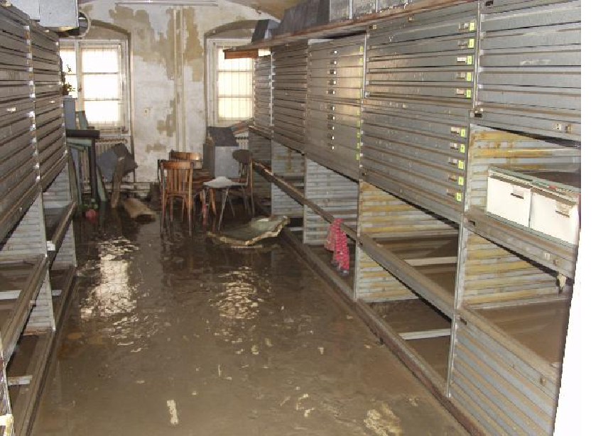
Πράγα Αύγουστος 2002, πλημμύρα του ποταμού Μολδάβα στην Εθνική Βιβλιοθήκη.

Slide 22
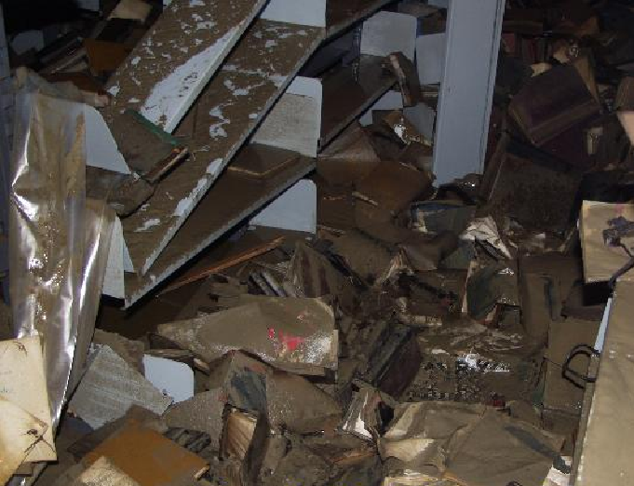
Πράγα, Αύγουστος 2002.

Slide 23
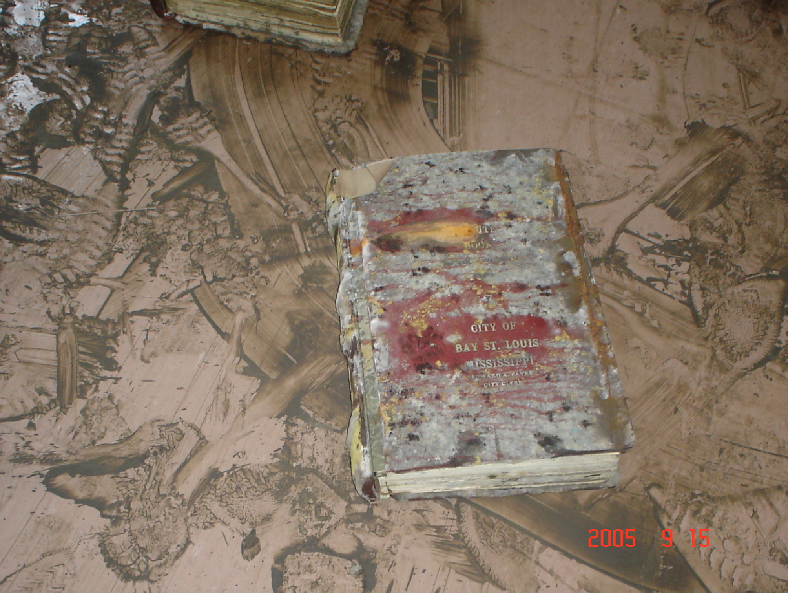
Βιβλίο που ανέπτυξε μύκητες μετά από επίδραση νερού.

Slide 24
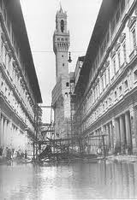
Πλημμύρα ποταμού Arno - Φλωρεντία. Γκαλερί Uffizi, Palazzo Vechio (1966).

Slide 25
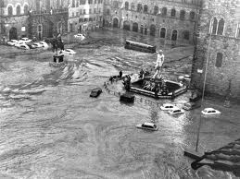
Πλημμύρα ποταμού Arno - Φλωρεντία. Piazza della Signoria (1966).

Slide 26
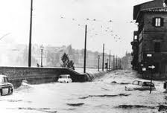
Πλημμύρα ποταμού Arno - Φλωρεντία (1966).

Slide 27
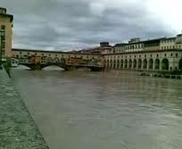
Πλημμύρα ποταμού Arno - Φλωρεντία. Ponte Vechio (1966).

Slide 28
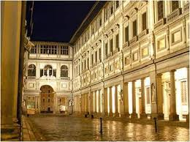
Πλημμύρα ποταμού Arno - Φλωρεντία (1966). Γκαλερί Uffizi (1966).

Slide 29
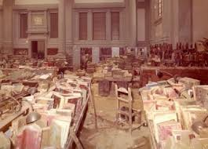
Πλημμύρα ποταμού Arno - Φλωρεντία (1966). Βιβλιοθήκη.

Slide 31
Διάγραμμα με τις ισόθερμες καμπύλες των "Art - Sorb" silica gel, Kaken Gel (Nikka Pellets), Μοντμοριλονίτη και standard silica gel.

Slide 32
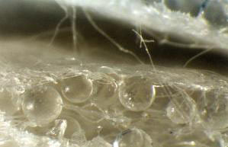
Silica gel.

Slide 33
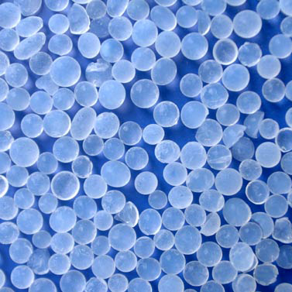
Silica gel.

Slide 34
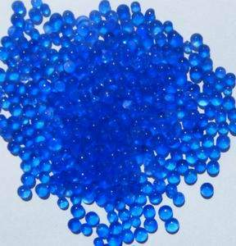
Silica gel.

Slide 35
ΔΙΑΤΗΡΗΣΗ ΤΗΣ ΥΓΡΑΣΙΑΣ ΜΕ ΤΗ ΧΡΗΣΗ ΚΟΡΕΣΜΕΝΩΝ ΔΙΑΛΥΜΑΤΩΝ ΔΙΑΛΥΤΩΝ ΑΛΑΤΩΝ

Slide 36
Διάγραμμα όπου παρουσιάζεται η διατήρηση της σχετικής υγρασίας, σχετικά με κορεσμένα διαλύματα αλάτων.

Slide 38
Διάγραμμα ροής κλιματιστικού συστήματος.

Slide 39
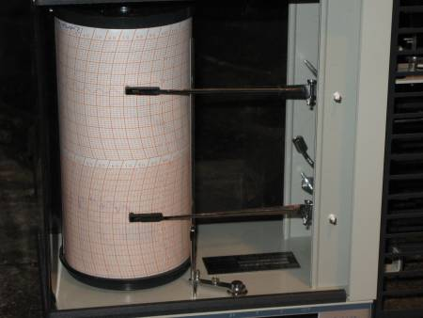
Θερμόμετρο παλαιού τύπου.

Slide 40
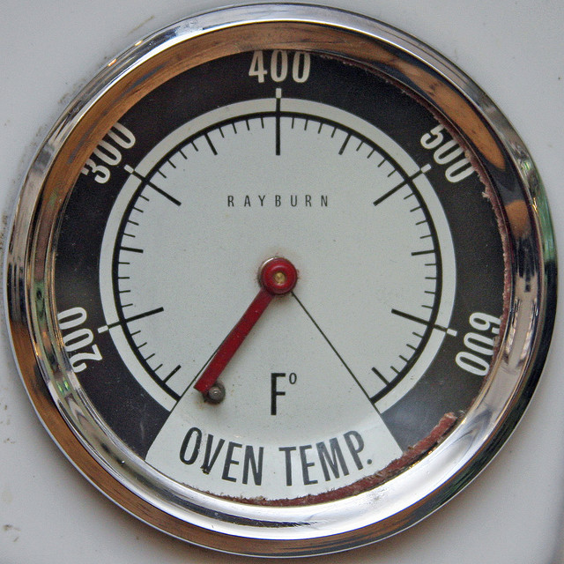
Θερμόμετρο παλαιού τύπου.

Slide 41
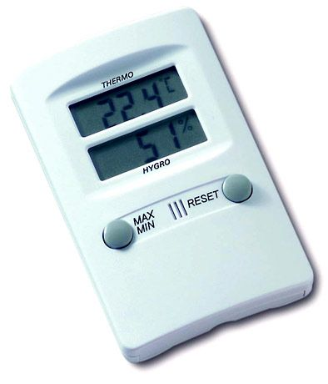
Ηλεκτρονικό θερμόμετρο.

Slide 42
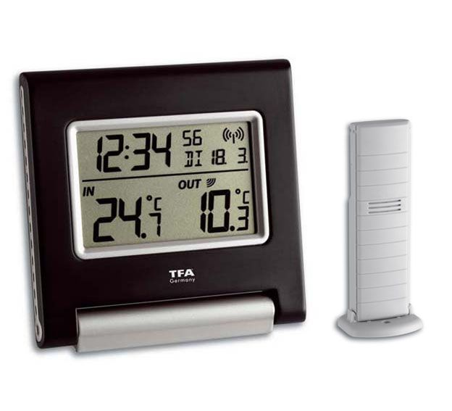
Ηλεκτρονικό θερμόμετρο.

Slide 43
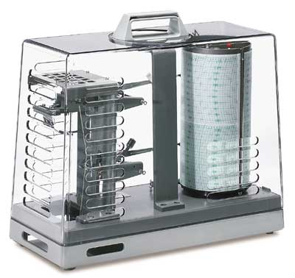
Θερμοϋδρογράφος παλαιού τύπου.

Slide 44
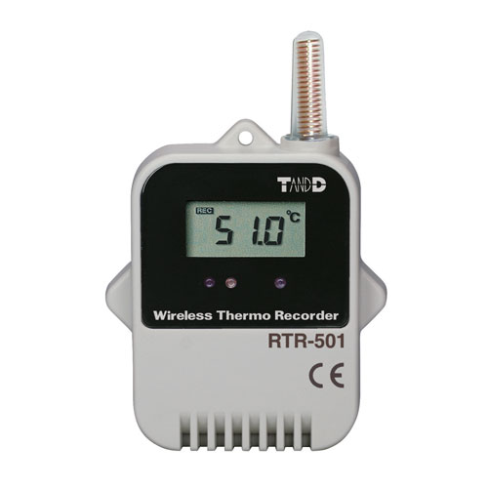
Data logger.

Slide 45
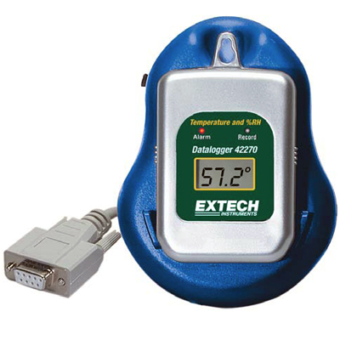
Data logger.

Slide 46
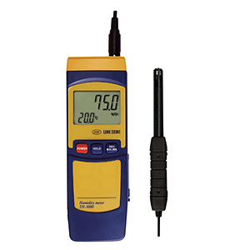
Data logger.

Slide 47
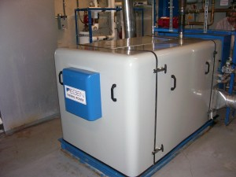
Σύστημα ρύθμισης υγρασίας - θερμοκρασίας.

Slide 48
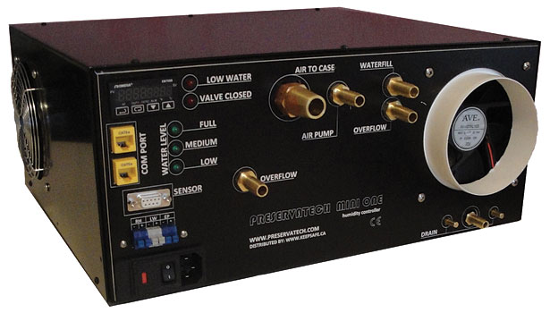
Σύστημα ρύθμισης υγρασίας - θερμοκρασίας.

Slide 49
Είδη προθηκών

Slide 50
Προθήκη όπου υπάρχει ελεύθερη ανταλλαγή αέρα μεταξύ του εσωτερικού και του εξωτερικού περιβάλλοντος.

Slide 51
Προθήκη όπου έχει επιτευχθεί μείωση ανταλλαγής αέρα μεταξύ του εσωτερικού και του εξωτερικού περιβάλλοντος.

Slide 52
Προθήκη κλειστή ερμητικά.

Slide 53
Προθήκη στην οποία η είσοδος του αέρα γίνεται μέσω μιας πηγής με ειδικό φίλτρο.

Slide 54
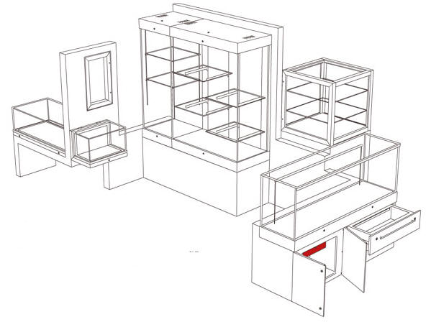
Σχέδιο προθηκών μουσείου.

Slide 55
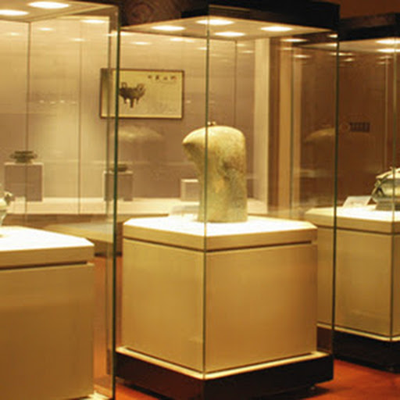
Προθήκη για προστασία από την υγρασία.

Slide 56
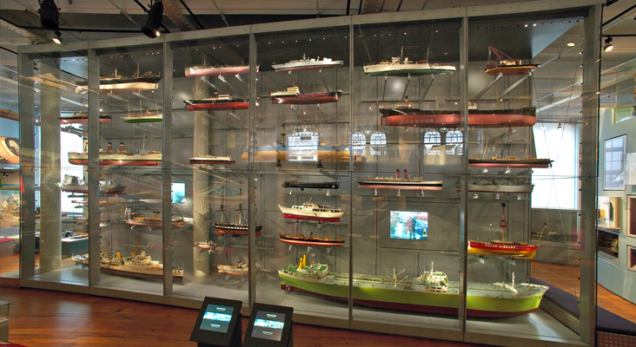
Προθήκη για προστασία από την υγρασία.

Slide 57
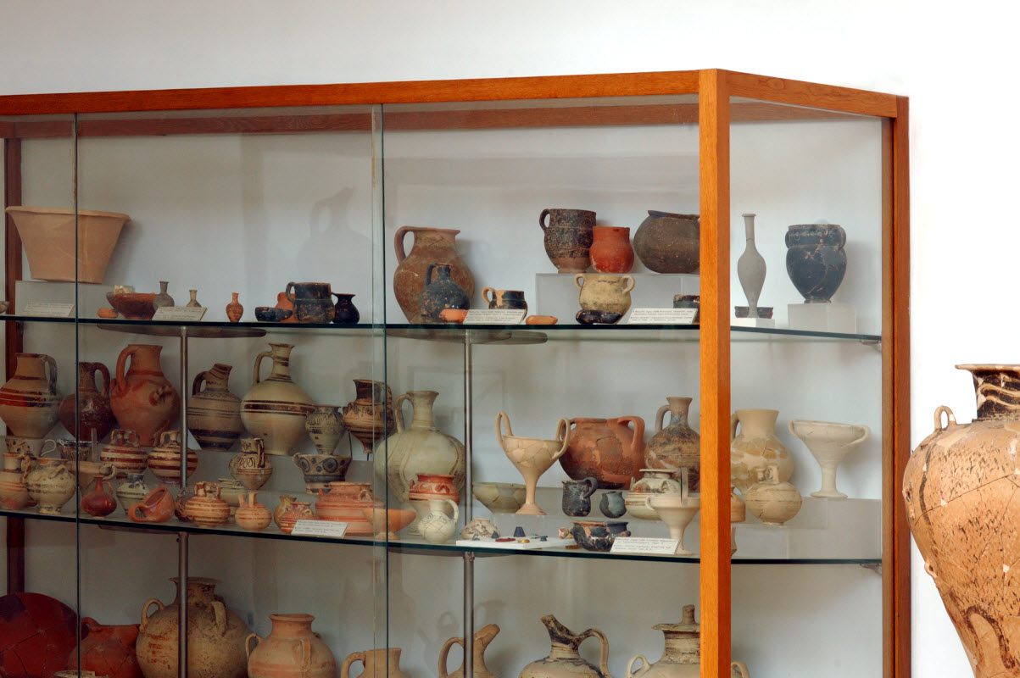
Προθήκη για προστασία από την υγρασία.

Slide 61
Προληπτικές ενέργειες που πρέπει να πραγματοποιούνται για την αποφυγή καταστροφών από πλημμύρες.
1. Ενέργειες σε καθημερινή βάση.
Ελέγχουμε καθημερινά τις υπάρχουσες w/c για πιθανές διαρροές.
Σε περίπτωση καταιγίδων, κι αν κρίνουμε απαραίτητο μεταφέρουμε συλλογές που πιθανολογούμε να πληγούν από εισερχόμενα νερά, σε ανώτερους ορόφους.
2. Ενέργειες σε εβδομαδιαία βάση.
Ελέγχουμε τους σωλήνες αποχέτευσης - υδροδότησης, τα HVAC συστήματα.

Slide 62
3. Ενέργειες σε βάθος χρόνου.
Εγκατάσταση μικρών μετεωρολογικών σταθμών κοντά σε ποτάμια για τη μέτρηση της στάθμης του νερού και άμεση επικοινωνία του ιδρύματος με αυτά για περιπτώσεις που μπορεί να οδηγήσουν σε πλημμύρες.
Προστασία κτηρίου με την δημιουργία περιμετρικών, αυλακιών και αναχωμάτων.
Εγκατάσταση αντλιών για την παροχέτευση νερού.
Επιδιορθώσεις σε μη καλά μονωμένες οροφές, τοίχους, παράθυρα, πόρτες.
Έλεγχος και αποκατάσταση προβλημάτων σε εγκαταστάσεις υδροδότησης - αποχέτευσης μέσα και έξω από το κτήριο.
Οι ηλεκτρικοί πίνακες, διακόπτες και HVAC συστήματα πρέπει να τοποθετούνται ψηλά.
Οι συλλογές πρέπει να τοποθετούνται μακριά από πηγές νερού (σωλήνες).
Όλα τα αντικείμενα πρέπει να τοποθετούνται τουλάχιστον 20 εκ. πάνω από το έδαφος τα δε ανεκτίμητα αντικείμενα να τοποθετούνται σε όσο το δυνατό ασφαλέστερο μέρος
Αν είναι εφικτό η επίπλωση (και κυρίως των αποθηκευτικών μέσων) να μην είναι από ξύλο αλλά μέταλλο και τα πατώματα να είναι από υλικό που δεν κρατά νερό - υγρασία. Επίσης να μην υπάρχουν ταπετσαρίες σε τοίχους που κατακρατούν υγρασία και οδηγούν σε ανάπτυξη μικροοργανισμών.

Slide 63
Το ξύλο όταν υποστεί την δράση νερού υφίσταται μια σειρά από προβλήματα όπως ανάπτυξη μυκήτων, δομικές καταστροφές που μπορεί να οδηγήσουν σε κατάρρευση μαζί με τα φυλασσόμενα αντικείμενα, κατακράτηση νερού.
Για την φύλαξη - αποθήκευση των συλλογών δεν χρησιμοποιούμε κιβώτια από χαρτόνι με μεγάλη οξύτητα εφόσον υπάρχει κίνδυνος να δημιουργήσουν λεκέδες σε χάρτινα και υφασμάτινα έργα τέχνης, που μπορεί να βραχούν η απλώς να νοτιστούν. Για τον ίδιο λόγο δεν χρησιμοποιούμε μελάνια για τις καταγραφές στοιχείων που διαλύονται στο νερό, η μεταλλικά κλιπ που σκουριάζουν. Επιλέγονται κιβώτια από πολυαιθυλένιο που θεωρούνται ανθεκτικά στο νερό.
Έλεγχος των περιοχών που βρίσκονται κοντά σε ιδρύματα ή ιστορικούς τόπους ή μνημεία υπαίθρια για παράνομες εγκαταστάσεις βιομηχανιών.
Λόγω κλιματικών αλλαγών πρέπει να πραγματοποιηθούν: Χαρτογράφηση περιοχών που πιθανόν να καλυφθούν με νερό μελλοντικά και ανάλυση της σχέση τους με το ίδρυμα.
Επιδράσεις νερού - βροχών και καταιγίδων στη σχετική υγρασία της περιοχής - καταγραφές τιμών.
Επιδράσεις πλημμύρας σε θεμέλια, δομικά στοιχεία του κτηρίου.

Slide 64
Σε περίπτωση καταιγίδας που εγκυμονεί πιθανή πλημμύρα:
Οι καταιγίδες είναι ένα κοινό καιρικό φαινόμενο το οποίο ωστόσο μπορεί να επιφέρει μεγάλες καταστροφές λόγω της έντονης βροχόπτωσης, των ισχυρών ανέμων, των αστραπών, και κεραυνών. Οι κεραυνοί μπορεί να επιφέρουν φωτιές, να κοστίσουν ζωές και να προκαλέσουν σοβαρά ατυχήματα.
Προληπτικές ενέργειες για παρελκόμενα αποτελέσματα ισχυρών καταιγίδων
Φυλάσσουμε σε ασφαλές μέρος κουτί με βοηθητικό εξοπλισμό σε περίπτωση που το προσωπικό δεν μπορεί να εγκαταλείψει το κτήριο.
Το κιβώτιο πρέπει να περιέχει: Φακούς, μπαταρίες, ραδιόφωνο που λειτουργεί με μπαταρίες, κονσέρβες φαγητού, εμφιαλωμένο νερό, φάρμακα. Ελέγχουμε κάθε έξι μήνες για αντικατάσταση αυτών που έχουν λήξει.
Καταγράφεται το σημείο που φυλάσσεται το κιβώτιο.
Όταν παραστεί ανάγκη οι υπάλληλοι που βρίσκονται στο κτήριο διακόπτουν την παροχή ηλεκτρικού ρεύματος και νερού.
Προβλήματα σε αποχετευτικά συστήματα μπορεί να προέλθουν από έντονη καταιγίδα με αποτέλεσμα να γίνει πλημμύρα, ή να σπάσουν σωλήνες αποχέτευσης οδηγώντας σε καταστροφές των συλλογών αλλά και πιθανόν των υποδομών του ίδιου του κτηρίου.. Για τους λόγους αυτούς λαμβάνουμε προληπτικά μέτρα:
Δεν ρίχνουμε τίποτα στερεό σε σωλήνες που οδηγούν σε αποχετευτικούς αγωγούς διότι υπάρχει κίνδυνος να μπλοκάρουν και να προκληθεί υπερχείλιση και πλημμύρα.
Προτείνεται η εγκατάσταση αντλίας αποστράγγισης, βαλβίδας ελέγχου και εκβάλλουσας αντλίας, κυρίως σε υπόγειους χώρους που κινδυνεύουν περισσότερο από πιθανές πλημμύρες.

Slide 65
Σε περίπτωση διακοπής ρεύματος:
Ο κίνδυνος αυτός μπορεί να προέλθει από βλάβη σε εξωτερικές γραμμές της ΔΕΗ, από ισχυρή καταιγίδα, σεισμό ή άλλα αίτια (ιδιαιτέρα το καλοκαίρι). Η διακοπή ρεύματος μπορεί να επιφέρει αλλαγές στις περιβαλλοντικές συνθήκες που επικρατούν στο χώρο του ιδρύματος και να θέσουν σε κίνδυνο τα αντικείμενα, κυρίως αυτά που είναι κατασκευασμένα από οργανικά υλικά και θεωρούνται ιδιαίτερα ευαίσθητα σε αλλαγές της σχ. υγρασίας και θερμοκρασίας. Προτείνεται η αγορά γεννήτριας που τίθεται αυτόματα σε λειτουργία στη περίπτωση διακοπής ρεύματος.

Slide 67
ΑΚΤΙΝΟΒΟΛΙΕΣ

Slide 77
Διάγραμμα μήκους κύματος και ενέργειας δεσμού μιας οργανικής ένωσης (C. Ammar, M. Longuet).

Slide 80
ΘΕΡΜΟΤΗΤΑ

Slide 85
ΦΩΤΙΑ

Slide 88
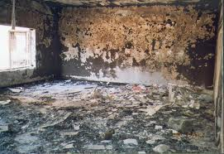
Φωτιά στη βιβλιοθήκη του Πανεπιστημίου της Βασόρα - Ιράκ.

Slide 89
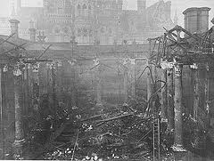
Φωτιά σε κεντρική βιβλιοθήκη του Brimingham. Αγγλία.

Slide 90
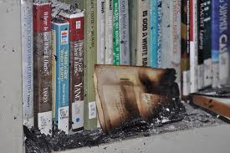
Καταστροφές από φωτιά σε βιβλιοθήκη.

Slide 97
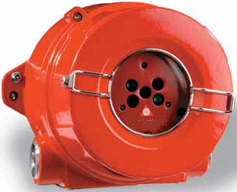
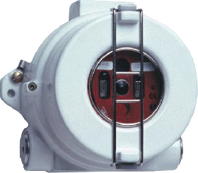
Αισθητήρες φλόγας.

Slide 98
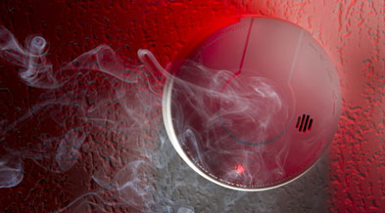
Αισθητήρας καπνού.

Slide 99
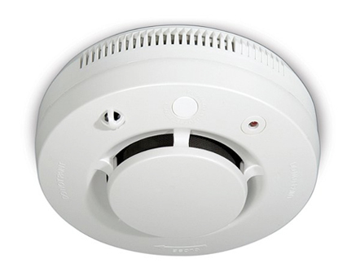
Αισθητήρας καπνού.

Slide 100
ΔΟΝΗΣΕΙΣ

Slide 109
Σεισμοί.
Η Ελλάδα ανήκει στις χώρες με υψηλότατη σεισμικότητα και αυτό πρέπει να λαμβάνεται πολύ σοβαρά υπόψη σε θέματα που αφορούν ιδρύματα όπως Μουσεία και βιβλιοθήκες αλλά και μνημεία ή αντικείμενα που βρίσκονται σε υπαίθριους χώρους. Πριν αναφερθούμε στα προληπτικά μέτρα που πρέπει να λαμβάνονται για την προστασία των πολιτιστικών αγαθών ενός τόπου/ιδρύματος θα παραθέσουμε κάποια στοιχεία για τους σεισμούς.
Μετά από προσπάθειες πολλών δεκαετιών, στα τέλη της δεκαετίας του ‘60 διατυπώθηκε η θεωρία που ερμήνευε ικανοποιητικά τη γεωτεκτονική ιστορία της γης. Σύμφωνα με αυτήν η λιθόσφαιρα δεν είναι ενιαία αλλά έχει χωριστεί σε μεγάλες και μικρές πλάκες, που ολισθαίνουν πάνω σε παχύρευστο μανδυακό υλικό πραγματοποιώντας σχετικές μεταξύ τους κινήσεις. Οι πλάκες αυτές λέγονται λιθοσφαιρικές. Βίαια φαινόμενα όπως οι σεισμοί και οι ηφαιστειακές εκρήξεις που οφείλονται στο εσωτερικό του πλανήτη μας, δεν είναι παρά μεμονωμένα στιγμιότυπα σ’ αυτή τη συνεχώς κινούμενη, εδώ και δισεκατομμύρια χρόνια, επιφάνεια της γης.
Αίτια πρόκλησης ζημιών από σεισμούς.
Παλαιότητα κτηρίου.
Κατασκευαστικές ατέλειες.
Ανεπαρκής ασφάλεια των αντικειμένων τέχνης σε προθήκες, βάσεις και ράφια.
Ανεπάρκεια παροχής αναγκαίων υπηρεσιών από οργανισμούς, όπως ΔΕΗ, ΕΥΔΑΠ, ΟΤΕ αλλά και κινητής τηλεφωνίας.

Slide 110
Καταστροφικά αποτελέσματα σεισμών.
Οι σεισμοί είναι πολύ πιθανό να προκαλέσουν τόσο άμεσες όσο και έμμεσες καταστροφές σε κτήρια, συλλογές και σε αντίθεση με άλλου είδους κινδύνους όπως φωτιές-πλημμύρες, δεν μπορούν να προβλεφθούν. Επίσης είναι πολύ σύντομοι σε διάρκεια. Αυτές οι διαφορές δείχνουν πόσο σημαντική καθίσταται η στρατηγική αποφυγής όχι του φαινόμενου αλλά των αποτελεσμάτων αυτού τόσο των άμεσων όσο και των έμμεσων (φωτιά - πλημμύρα κ.λπ.. Τα αποτελέσματα που πιθανόν να προκληθούν:
Ατυχήματα ανθρώπων/απώλεια ζωών.
Πιθανή κατάρρευση κτηρίου,
Αποδυνάμωση της σταθερότητας και αντοχής του κτηρίου σε μελλοντικούς σεισμούς.

Slide 111
Πτώση τοίχων, σοβάδων, μαρκιζών, καπνοδόχων, σπάσιμο τζαμιών.
Ανατροπές επίπλων, βιβλιοθηκών, ή άλλων αντικειμένων.
Πρόκληση φωτιάς, πλημμύρας εξαιτίας ζημιών σε ηλεκτροδοτικά-υδροδοτικά συστήματα.
Ζημιές ή ακόμα και καταστροφές σε εξοπλισμό του κτηρίου: τηλεφωνικές γραμμές, εξοπλισμό ενδοεπικοινωνίας, εξοπλισμό μέτρησης και ελέγχου RH (σχετικής υγρασίας) και Τ (θερμοκρασίας).
Φθορές - καταστροφές στα εκθέματα που δεν είναι καλά στερεωμένα, τόσο από πτώση μερών του κτηρίου σε μη καλά φυλαγμένα αντικείμενα όσο και από ανεπιτυχή στερέωση τους. Τα αποτελέσματα μπορεί να είναι:
Σπασίματα - θρυμματισμός, αποφλοιώσεις, γδαρσίματα, ρηγματώσεις κεραμικών, γυάλινων, οστέινων κ.ά αντικειμένων αλλά και γλυπτών.
Απώλεια δεδομένων που βρίσκονται σε ψηφιακή μορφή.
Εκρήξεις φιαλών υγραερίου, εύφλεκτων υλικών κ.λπ..

Slide 112
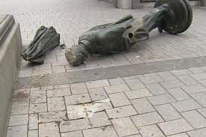
Πτώση γλυπτού από σεισμό.

Slide 113
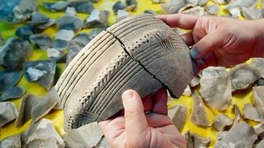
Αποτελέσματα σεισμού.

Slide 114
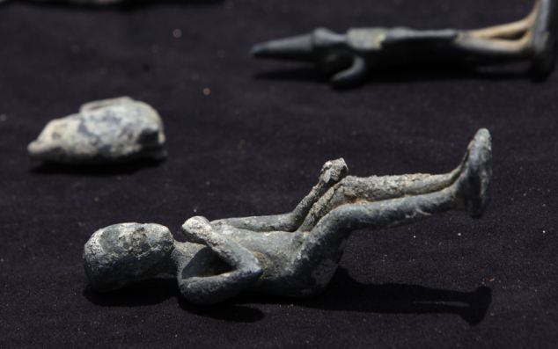
Αποτελέσματα σεισμού.

Slide 115
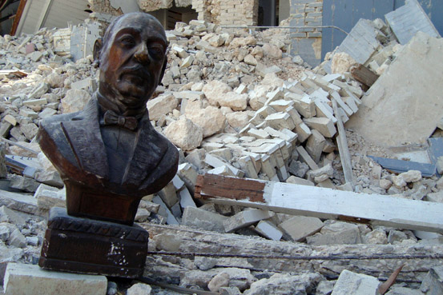
Αποτελέσματα σεισμού.

Slide 116
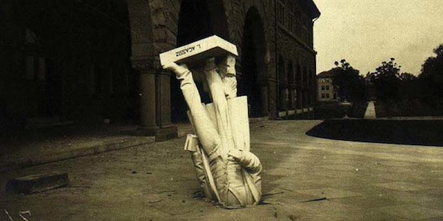
Αποτελέσματα σεισμού.

Slide 117
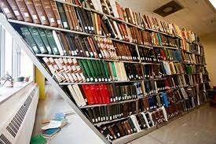
Αποτελέσματα σεισμού στο Μουσείο Smithsonians.

Slide 134
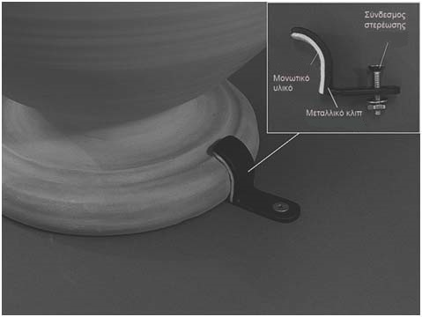
Στήριξη αγγείου με μεταλλικό κλιπ.

Slide 135
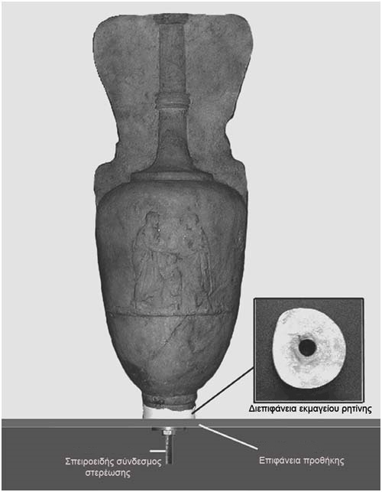
Στήριξη γλυπτού με εκμαγείο ρητίνης.

Slide 136
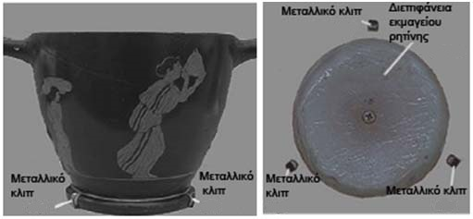
Στήριξη αγγείου με εκμαγείο ρητίνης και μεταλλικά κλιπ.

Slide 137
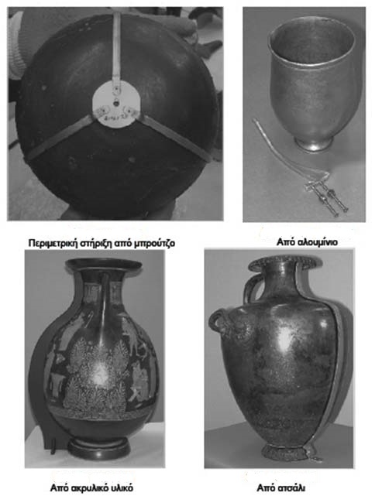
Περιμετρική στήριξη αγγείου με μπρούτζο, αλουμίνιο, ακρυλικό υλικό και ατσάλι.

Slide 138
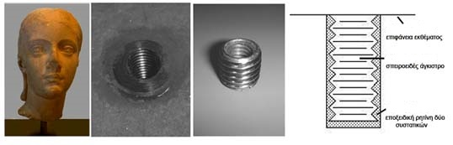
Στήριξη γλυπτού με μεταλλικό σύνδεσμο.

Slide 139
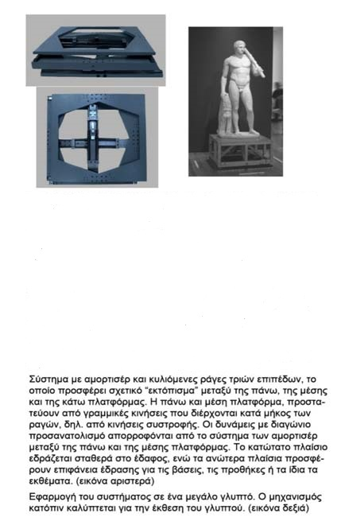
Στήριξη γλυπτού με isolator.

Slide 140
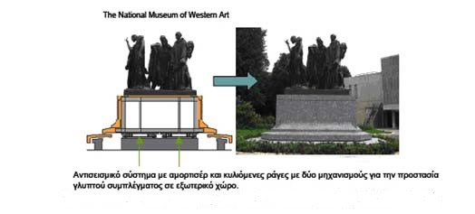
Αντισεισμικό σύστημα με αμορτισέρ.

Slide 141
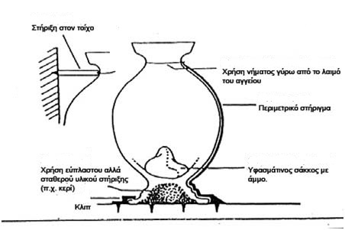
Στήριξη αγγείου με νήμα και περιμετρικό στήριγμα.

Slide 142
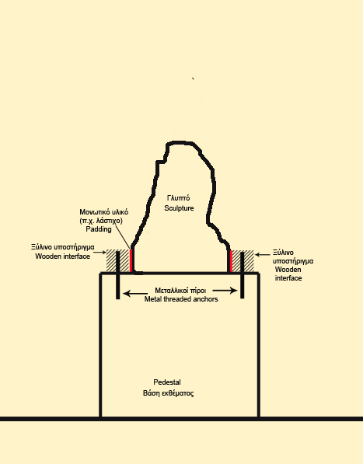
Στήριξη γλυπτού με ξύλινο υποστήριγμα.

Slide 143
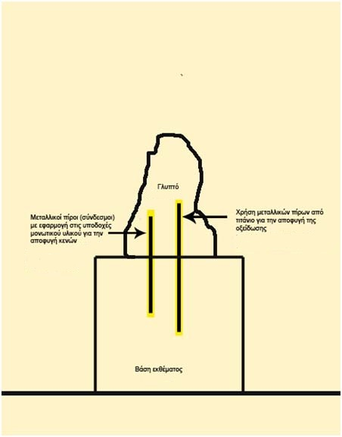
Στήριξη γλυπτού με συνδέσμους τιτανίου.

Slide 144
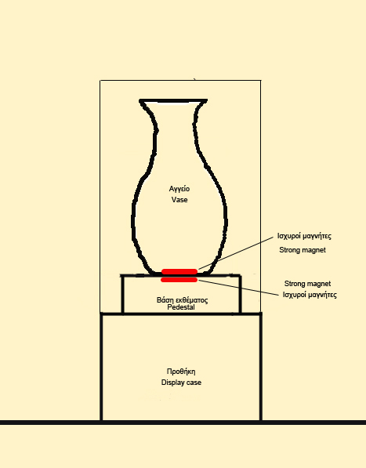
Στήριξη αγγείου με μαγνήτες.

Slide 145

Στήριξη αγγείου με κερί ή άλλο βιομηχανικό υλικό.

Slide 146

Στήριξη αγγείου με φύλλο μολύβδου.

Slide 147

Στήριξη αγγείου με πολυεστερικό φιλμ.

Slide 148

Στήριξη αγγείου με πολυαιθυλενικό αφρό.

Slide 149


Στήριξη γλυπτού με isolator.

Slide 150
Αντισεισμικό σύστημα με αμορτισέρ.

Slide 151

Στήριξη προθήκης με isolator.

Slide 152
ΑΤΜΟΣΦΑΙΡΙΚΗ ΡΥΠΑΝΣΗ

Slide 177
ΑΝΘΡΩΠΙΝΕΣ ΕΠΙΔΡΑΣΕΙΣ ΣΤΑ ΜΝΗΜΕΙΑ ΚΑΙ ΤΑ ΕΡΓΑ ΤΕΧΝΗΣ

Slide 179
Βανδαλισμοί και κλοπές.
Καταστροφές/ζημιές από βλάβες υπηρεσιών (ΔΕΗ - ΕΥΔΑΠ) ή προβληματικές ηλεκτρικές υδροδοτικές εγκαταστάσεις.
Καταστροφές/ζημιές από κοινωνικές αναταραχές.
Τρομοκρατικές ενέργειες.
Ιατρικά επείγοντα: Ατυχήματα επισκεπτών/υπαλλήλων.

Slide 187
Προληπτικές ενέργειες:
1. Χρήση συστημάτων συναγερμού ασφαλείας στο κτήριο και στις συλλογές.
Σκοπός του συστήματος ασφαλείας είναι να παρέχει ασφάλεια και προστασία στους υπαλλήλους, στις συλλογές, τον εξοπλισμό και φυσικά στους επισκέπτες. Από την άλλη το σύστημα ασφαλείας πρέπει να υπάρχει προκειμένου να εξασφαλίζει αυτές τις λειτουργίες αλλά χωρίς σε καμιά περίπτωση να παρεμποδίζει το σκοπό του ιδρύματος. Η εγκατάσταση συστημάτων ασφαλείας αφορά στην προστασία των ανθρώπων και των συλλογών από ληστείες και βανδαλισμούς. Ο καθορισμός της πιθανότητας εμφάνισης γεγονότων που αφορούν ληστείες και βανδαλισμούς, θεωρείται επίσης πολύ σημαντικός.
Η συχνότητα των γεγονότων αντιστοιχούν στην τακτικότητα εμφάνισης τους.
Αν για παράδειγμα αφορά στη κλοπή βιβλίων, συχνότητα είναι ο αριθμός των περιστατικών που συμβαίνουν καθημερινά π.χ., 2/ημέρα.
Η πραγματοποίηση μελέτης για το πόσο εφικτά θα μπορούσαν να είναι τα μέτρα σε σχέση με τις πραγματικές συνθήκες που επικρατούν στο ίδρυμα και μια συστηματική προσπάθεια να μετρηθεί ή να αναλυθεί η αξία όλων των οφελών που προκύπτουν από την συγκεκριμένη δαπάνη, κρίνεται απαραίτητη.
2. Δημιουργία ομάδας ασφαλείας (“security team”): Θα είναι υπεύθυνη για την ανάπτυξη και υλοποίηση του σχεδίου, θα προτείνει τις καταλληλότερες λύσεις ασφαλείας που μπορεί να αφορούν νέες υπηρεσίες, θα προτείνει ανασκευή υπαρχουσών υπηρεσιών και τη βελτίωση αυτών που ήδη υπάρχουν.
Στη παρούσα εργασία θα επικεντρωθούμε στη θωράκιση των βιβλιοθηκών έναντι βανδαλισμών και κλοπών, ωστόσο, πολλές από τις προτάσεις, όπως θα δούμε αφορούν γενικά την προστασία ιδρυμάτων.

Slide 188
Προληπτικές ενέργειες για το Κτήριο.
Κατάλληλος σχεδιασμός του περιβάλλοντος χώρου του κτηρίου (Site Design).
Ο σχεδιασμός του χώρου που θα παρέχει ασφάλεια στην βιβλιοθήκη είναι προαπαιτούμενο, όλων, στάδιο. Προτείνονται οι εξής διαδικασίες:
Φωτισμός των χώρων εισόδου τροχοφόρων, στάθμευσης αλλά και των εισόδων για τους πεζούς.
Η περιοχή κυκλοφορίας πρέπει να είναι συνεχής ώστε να παρέχει αίσθημα ασφαλείας.
Η σήμανση πρέπει να είναι κατάλληλη και ξεκάθαρη. Περιλαμβάνονται σε αυτό οι είσοδοι και έξοδοι αλλά και σηματοδότηση που αφορά την κατεύθυνση στο χώρο της βιβλιοθήκης και σε άλλους χώρους φυσικά όπως της στάθμευσης για υπαλλήλους, επισκέπτες, και για οχήματα εξυπηρέτησης.
Ο εξωτερικός χώρος πρέπει να είναι έτσι διαμορφωμένος ώστε να αποφεύγεται η δημιουργία περιοχών στις οποίες μπορούν να κρυφτούν παράνομοι.
Τα οχήματα εξυπηρέτησης πρέπει να βρίσκονται σε καθορισμένη από την είσοδο της βιβλιοθήκης απόσταση εφόσον μπορεί να αποτελέσουν μέσα βοήθειας σε περιπτώσεις έκτακτης ανάγκης.
Διάφοροι τύποι προστατευτικών διατάξεων στον εξωτερικό χώρο μπορούν να τοποθετηθούν προκειμένου να παρέχουν επιπλέον ασφάλεια (τοίχοι, φράχτες, χαντάκια, φυτά, δένδρα, γλυπτά). Οι είσοδοι οχημάτων πρέπει να είναι έτσι σχεδιασμένες ώστε να εμποδίζονται οι υψηλές ταχύτητες.
Τα κτήρια, είναι επιθυμητό να βρίσκονται μακριά από περιοχές που γίνονται αναταραχές.

Slide 189
Διάταξη κτηρίου εσωτερικά.
Για την εσωτερική διάταξη του κτηρίου πρέπει να υπάρχουν τα εξής:
Ειδικοί χώροι φύλαξης και αποθήκευσης των ανεκτίμητων συλλογών. Οι χώροι αυτοί απαιτούν ένα συγκεκριμένο επίπεδο ασφαλείας που καθορίζεται από το σχεδιασμό του χώρου και τα ηλεκτρονικά συστήματα ελέγχου των οποίων η καταλληλότητα θα μειώσει σε μεγάλο βαθμό την απώλεια τους.
Γραφείο εξυπηρέτησης κοινού, σε χώρους με τις ειδικές συλλογές. Το γραφείο πρέπει να είναι διευθετημένο σε σχέση με τα γραφεία ανάγνωσης κατά τρόπο που να υπάρχει καθολική επίβλεψη. Προτείνεται η χρήση επίπεδων γραφείων εργασίας για το κοινό.
Ειδικοί χώροι ανάγνωσης.
Χώροι για παιδιά.
Ειδικοί χώροι με εγκαταστάσεις του ηλεκτρικό πίνακα του εξοπλισμού επικοινωνίας και ασφαλείας και ειδικά κέντρα ελέγχου.
Τουαλέτες για το κοινό.
Ξεχωριστοί χώροι για την εγκατάσταση των γραφείων του προσωπικού.
Οδοί προσπέλασης από την οροφή.
Είσοδοι και έξοδοι με συστήματα ελέγχου εισερχομένων , όπως μηχάνημα που ηχεί χαρακτηριστικά αν ο επισκέπτης έχει στην κατοχή του, παρανόμως, αντικείμενο του ιδρύματος. Απαραίτητο, φυσικά, να υπάρχει μαγνητική ή άλλου είδους ταινία στο αντικείμενο.
Ράφια τα οποία να είναι ορατά από το γραφείο ελέγχου.
Δεν πρέπει να υπάρχει άμεση επικοινωνία μεταξύ χώρων που δεν ελέγχονται.

Slide 190
Ακόμα για την αποφυγή απωλειών και βανδαλισμών προτείνονται:
Να πραγματοποιείται έλεγχος σε προσωπικά αντικείμενα των επισκεπτών, πριν μπουν στους χώρους των ειδικών συλλογών και μετά την αποχώρησή τους.
Εσωτερικά της βιβλιοθήκης οι είσοδοι να είναι έτσι τοποθετημένες ώστε να είναι ορατοί από κάθε σημείο στο οποίο βρίσκεται κοινό.
Κατάλληλη και ξεκάθαρη πρέπει να είναι η σήμανση που αφορά κατευθύνσεις, χώρους στάθμευσης για προσωπικό, επισκέπτες, οχήματα έκτακτης ανάγκης ή απαραίτητης βοηθείας, τουαλέτες.
Σήμανση, συνήθως, δεν χρησιμοποιείται σε χώρους που φυλάσσονται πολύτιμα αντικείμενα.
Διάφορα είδη προστατευτικών εξοπλισμών πρέπει να ομορφαίνουν τον εξωτερικό χώρο ενώ παράλληλα να προσφέρουν και την απαραίτητη την προστασία
Ύπαρξη προσωπικού ασφαλείας τόσο τις ώρες λειτουργίας όσο και τις υπόλοιπες με περιπολίες και παρακολούθηση από το κλειστό ηλεκτρονικό σύστημα παρακολούθησης (αν υπάρχει), κρίνεται απαραίτητη.

Slide 191
Φυσική προστασία του κτιρίου (όχι ηλεκτρονική).
Αποτελεί το πρώτο μέλημα του ιδρύματος. Απαιτούνται:
Προστασία παραθύρων.
Πορτών.
Παρουσία φύλακα σε 24ωρη βάση.
Χρήση ψευδομέσων παρακολούθησης.
Προστασία παραθύρων.

Slide 192
Χρήση ειδικής κατασκευής τζαμιών.
Μια πρόταση είναι η χρήση αλεξίσφαιρων, πολυστρωματικών τζαμιών ή η προσθήκη φιλμ (δηλαδή επιφανειών) που απλώνονται στα τζάμια και παρέχουν την δυνατότητα απορρόφησης ενεργείας από βίαιες κινήσεις, δονήσεις και κραδασμούς. Αν σπάσει το τζάμι το φιλμ έχει τη δυνατότητα να κρατά μαζί τα θραύσματα προκειμένου να αποφευχθούν ατυχήματα. Παράδειγμα τέτοιου φιλμ αποτελεί το 3M (TM) Scotchshield filmultra Safety and Security Window Film το οποίο κρατά τα θραύσματα στη θέση τους ακόμα και σε περιπτώσεις εκρήξεων, σεισμών και άλλων βίαιων ενεργειών.

Slide 193
Υπάρχουν διάφοροι τύποι παραθύρων ασφαλείας. Απαραίτητη κρίνεται η παρουσία σε αυτά κλειδαριάς ασφαλείας αλλά και άλλων πρόσθετων που υπάρχουν μεγάλη ποικιλία στην αγορά.
Γενικά κάθε παράθυρο μεγαλύτερο σε ύψους από 60 εκατοστά πρέπει να έχει δυο κλειδαριές ασφαλείας. Απαραίτητη καθίσταται η τοποθέτηση προστατευτικών επιφανειών (μεταλλικά ρολά, κάγκελα κ.λπ.) που αν και δεν θεωρούνται αρχιτεκτονικώς αποδεκτά, προστατεύουν το κτήριο και την περιουσία του.

Slide 194
Οι προστατευτικές επιφάνειες μπορεί να είναι από ακρυλικό ή πολυκαρβονικό πολυμερές ή να είναι διχτυωτές.
Επιπροσθέτως αισθητήρες δόνησης μπορούν να ενσωματωθούν στο σύστημα ασφαλείας για να αποτραπεί η βίαιη είσοδος.
Οι ανιχνευτές δόνησης τοποθετούνται σε παράθυρα και πόρτες και ενεργοποιούνται με τη δόνηση που προκαλείται σε αυτά στη περίπτωση που κάποιος προσπαθεί να σπάσει τα τζάμια. Η τοποθέτηση πρέπει να πραγματοποιηθεί με συγκεκριμένο τρόπο και για αυτό πρέπει να εγκατασταθεί από εταιρεία που ασχολείται με θέματα ασφαλείας.

Slide 195
Χρήση Ακουστικών διευκρινιτών (Audio Discriminators).
Συχνά, πολλά παράθυρα ή γυάλινες επιφάνειες μπορεί να προστατεύονται με εγκατάσταση συστήματος το οποίο ευαισθητοποιείται σε περίπτωση θραύσης.
Τέτοια συστήματα μπορεί να τοποθετηθούν, ακόμα, σε κορνίζες, τοίχους, και οροφές.
Η ρύθμισή τους μπορεί να είναι τέτοια ώστε να παράγει ένα συγκεκριμένο ήχο σε περίπτωση που αντιληφθεί θραύση.
Άλλα είδη που μπορεί να παράσχουν ασφάλεια στα παράθυρα, είναι
Επιφάνειες συναγερμού συνδεμένες με ειδικά καλώδια που αν κοπούν ενεργοποιούνται παράγοντας ηχητικά σήματα.

Slide 196
Προστασία πορτών.
Εγκατάσταση ειδικών κατασκευών με μεταλλική υποστήριξη εσωτερικά αλλά και είδη κλειδαριών με αντικλεπτικούς μηχανισμούς.
Αν η έρευνα που πραγματοποιηθεί αρχικά, δείξει πως το ίδρυμα βρίσκεται σε περιοχή με υψηλό κίνδυνο βανδαλισμών, ληστειών κλπ απαραίτητη θεωρείται η αντικατάσταση απλών πορτών με πόρτες ασφαλείας που υπάρχουν πολλές στην αγορά. Από κει και πέρα πρέπει να εξεταστούν τα χαρακτηριστικά τους και φυσικά το κόστος τους με προσοχή προκειμένου να γίνει σωστή επιλογή. Λαμβάνουμε υπόψη και την περίπτωση πυρκαγιάς οπότε τα χαρακτηριστικά της πόρτας πρέπει να είναι ανάλογα: Κατασκευή από πυράντοχα υλικά, και χαρακτηριστικά που να επιτρέπουν εύκολη αποχώρηση.
Το να ασφαλίζουμε τις πόρτες με εξώθυρες ίσως δεν είναι αρχιτεκτονικά αποδεκτό. Και πιθανόν να απαιτείται ιδιαίτερος σχεδιασμός σε περίπτωση που ξεσπάσει φωτιά.
Οι πτυσσόμενες πόρτες έχουν σχεδιαστεί έτσι ώστε να πληρούν αυτές της προϋποθέσεις: ασφαλείας και άμεσης αποχώρησης.
Πόρτες ασφαλείας που διαθέτουν και ασφάλεια πυρός.

Slide 197
Παρουσία φύλακα σε 24ωρη βάση-εταιρείας ασφαλείας.
Χρήση ψευδομέσων παρακολούθησης (Dummy Security Devices).
Τα συστήματα αυτά τοποθετούνται σε ορατά σημεία στη βιβλιοθήκη ώστε να αποτρέπουν ενδεχόμενες κλοπές και βανδαλισμούς.
Είναι ανενεργά κλειστά κυκλώματα τηλεόρασης (Inactive C.C.T.V. cameras). Θεωρούνται τα πιο αποτελεσματικά για την αποτροπή ενδεχόμενου βανδαλισμού ή κλοπής.
Τοποθετούνται σε τοίχους ή οροφές, έχουν φωτισμό προερχόμενο από LED και δημιουργούν ένα αληθοφανές αποτέλεσμα. Αν ωστόσο τα οικονομικά του ιδρύματος το επιτρέπουν η δυνατότητα εγκατάστασης αληθινών C.C.T.V. είναι η καλύτερη λύση.

Slide 198
Προστασία κτηρίου με ηλεκτρονικά μέσα.
Αληθινό Κλειστό Κύκλωμα Τηλεόρασης (CCTV).
Αποτρέπει τους διαρρήκτες ενώ η ψηφιακή καταγραφή προσφέρει μία ανεκτίμητη μέθοδο για απαθανάτιση βανδαλισμών, κλοπών, βίας κ.λπ..
Υπάρχει πλέον τεράστια ποικιλία από προϊόντα C.C.T.V. για να επιλέξει κανείς. Τα συστήματα ξεκινούν από απλά αναλογικά μέχρι ψηφιακά που μπορούν να παρακολουθούν το χώρο, από συσκευή κινητού και απ’ οπουδήποτε σημείο στον κόσμο.

Slide 199
Εγκατάσταση αισθητήρων.
Ένα τέτοιο σύστημα περιλαμβάνει αισθητήρες που εντοπίζουν μια εισβολή, συναγερμούς με χαρακτηριστικούς ήχους και ειδοποίηση στις αρμόδιες αρχές.
Υπάρχουν διάφοροι τρόποι για τη κατηγοριοποίηση των τύπων των αισθητήρων που μπορεί να είναι ενεργητικοί ή παθητικοί, συγκαλυμμένοι ή ορατοί, μέτρησης όγκου ή γραμμής. Μπορούν ακόμα να διαχωριστούν με βάση τον τρόπο εφαρμογής τους.
Οι ενεργητικοί αισθητήρες εκπέμπουν μια μορφή ενεργείας και ανιχνεύουν αλλαγή στο είδος της ενέργειας που προσλαμβάνουν και που παράγεται ουσιαστικά από την παρουσία ή κίνηση του εισβολέα.
Οι παθητικοί αισθητήρες προσλαμβάνουν ενέργεια που εκλύεται από τον εισβολέα ή προκαλείται από κάποια ενέργεια του.
Οι κεκαλυμμένοι δεν είναι ορατοί σε σύγκριση με τους άλλους.
Οι της μέτρησης όγκου αντιλαμβάνονται την αλλαγή ενεργείας που προκαλείται από την παρουσία όγκου στο περιβάλλον ενώ οι γραμμικοί αντιλαμβάνονται την αλλαγή ενεργείας κατά μήκος της κίνησης του εισβολέα.

Slide 200
Διατάξεις ηχοβολιστικού (Sounders).
Οι διατάξεις αυτές έχουν σειρήνες που προειδοποιούν το προσωπικό ή τον φύλακα. Οι σειρήνες που τοποθετούνται εσωτερικά του κτηρίου αποτελούν ένα επιπλέον εμπόδιο για παράνομες ενέργειες. Οι εξωτερικές σειρήνες επίσης είναι δυνατό αφενός μεν να προκαλέσουν την προσοχή του προσωπικού ασφαλείας, αφετέρου να αποτρέψουν παράνομες ενέργειες.
Επικοινωνία πορτών και παραθύρων.
Η επικοινωνία μεταξύ πορτών και παραθύρων βοηθά στη ενεργοποίηση του συστήματος συναγερμού εάν ανοίξει πόρτα ή παράθυρο. Μπορούν να τοποθετηθούν μέσα στις κορνίζες των παραθύρων ή των πορτών προκειμένου να ανιχνεύσουν την οποιαδήποτε κίνηση. Δυνατότητα υπάρχει ακόμα στη τοποθέτηση εξωτερικά, σε ειδικές περιπτώσεις ασφαλείας. Τέτοιου είδους υλικά έχουν μαγνήτη από την μια μεριά για προσκόλληση στην επιφάνεια και διακόπτη που όταν κλείνει η πόρτα παραμένει ανοιχτό ώστε σε κάθε εισβολή να ενεργοποιείται ο συναγερμός. Στην αγορά υπάρχουν διάφορα τέτοια είδη.

Slide 201
Προληπτικές ενέργειες για την συλλογή.
Ασφάλεια συλλογών με ηλεκτρομαγνητικά συστήματα.
Υπάρχουν διάφορες μέθοδοι προστασίας των αντικειμένων ενός ιδρύματος προκειμένου να αποφευχθεί ο κίνδυνος κλοπής ή βανδαλισμού.
Αυτού του είδους οι μέθοδοι περιλαμβάνουν συστήματα ασφαλείας εντός των αντικειμένων, (βιβλία, περιοδικά, βιντεοκασέτες, CD, DVD) π.χ. μαγνητικές ταινίες. Ο έλεγχος πραγματοποιείται με αντίστοιχα μηχανήματα σε όλες τις εξόδους του ιδρύματος τα οποία ενεργοποιούνται από τις ταινίες αυτές. Τα δυο είδη αυτής της μεθόδου περιλαμβάνουν ηλεκτρομαγνητικής φύσεως ενεργοποίηση και ενεργοποίηση μέσω ραδιοκυμάτων (RFID) με χρήση ετικετών. Επιπροσθέτως, τόσο ο δανεισμός όσο και επιστροφή αντικειμένων γίνεται γρηγορότερα και ευκολότερα.

Slide 202
Ασφάλεια συλλογών μέσω ελέγχου ειδικών καρτών.
Η ηλεκτρονική τεχνολογία πρόσβασης είναι το καλύτερο σύστημα ελέγχου εισόδου σε διάφορα μέρη του ιδρύματος. Αυτό σημαίνει ειδικές ηλεκτρονικές κάρτες (μπορεί να είναι μαγνητικές, οι οποίες είναι φθηνές συνήθως και προγραμματίζονται με τέτοιο τρόπο ώστε να επιτρέπουν την είσοδο (ξεκλείδωμα σε πόρτες) ατόμων που έχουν την άδεια να εισέλθουν. Οι κάρτες αυτές μπορεί να συνδυαστούν ακόμα με φωτογραφίες του προσωπικού ή άλλες πληροφορίες που έχουν εγγραφεί, και ενσωματωθεί, προκειμένου το επίπεδο ασφάλειας να είναι υψηλό.
Η ηλεκτρονική τεχνολογία περιλαμβάνει, ακόμα, κλειστό κύκλωμα παρακολούθησης όπως προαναφέρθηκε.
Ασφάλεια συλλογών μέσω ελέγχου βιομετρικών μετρήσεων κατά την είσοδο στο ίδρυμα.
Αφορούν σε αναγνώριση δακτυλικών αποτυπωμάτων, καρδιακών παλμών, ίριδας. Πραγματοποιούνται κυρίως, για περιοχές υψηλής ασφαλείας.
Ασφάλεια συλλογών με παρακολούθηση μέσω C.C.T.V..
Video παρακολούθηση και κλειστό κύκλωμα τηλεόρασης βοηθούν στην πραγματοποίηση ελέγχων στους χώρους των ιδρυμάτων.
Ασφάλεια συλλογών με φύλαξη σε προθήκες.
Τα ιδρύματα πολλές φορές φυλάσσουν τα πολύτιμα αντικείμενα μέσα σε προθήκες Για το λόγο αυτό πρέπει να τηρούνται κάποιες προδιαγραφές που ήδη έχουμε αναφέρει: Υλικά κατασκευής τέτοια που να είναι ανθεκτικά (τζάμια ασφάλειας, π.χ. αλεξίσφαιρα, τριπλά κ.λπ.), καλή στερέωση, ασφάλιση με κλειδαριές που δεν φαίνονται και παρέχουν, σε περίπτωση βανδαλισμών - ληστειών, ηχητική σήμανση.

Slide 203
ΣΥΣΚΕΥΕΣ ΜΕΤΡΗΣΗΣ ΤΩΝ ΠΕΡΙΒΑΛΛΟΝΤΙΚΩΝ ΠΑΡΑΓΟΝΤΩΝ

Slide 211
ΜΕΤΡΗΣΕΙΣ ΣΕΙΣΜΩΝ
Αρχή λειτουργίας οριζόντιου σεισμογράφου.

Slide 212
Αρχή λειτουργίας κατακόρυφου σεισμογράφου.

Slide 213
Αρχή λειτουργίας (α) οριζόντιου και (β) κατακόρυφου σεισμομέτρου.

Slide 215
ΣΥΝΘΗΚΕΣ ΦΥΛΑΞΗΣ ΚΑΙ ΕΚΘΕΣΗΣ ΤΩΝ ΕΡΓΩΝ ΤΕΧΝΗΣ

Slide 227
ΕΥΧΑΡΙΣΤΩ ΠΟΛΥ ΓΙΑ ΤΗΝ ΠΡΟΣΟΧΗ ΣΑΣ

